Slide 1

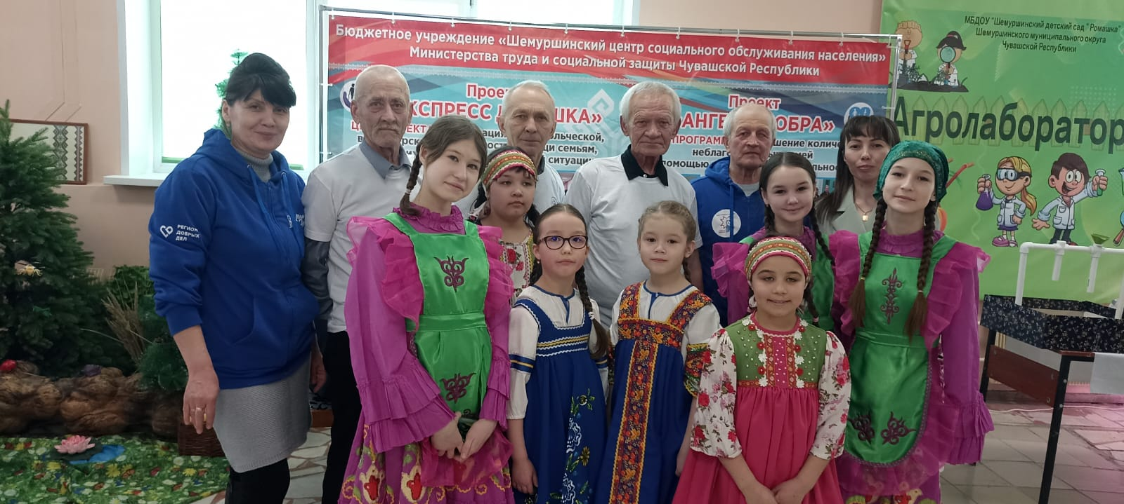
Бюджетное учреждение «Шемуршинский центр социального обслуживания населения» Министерства труда и социальной защиты Чувашской Республики

Slide 2
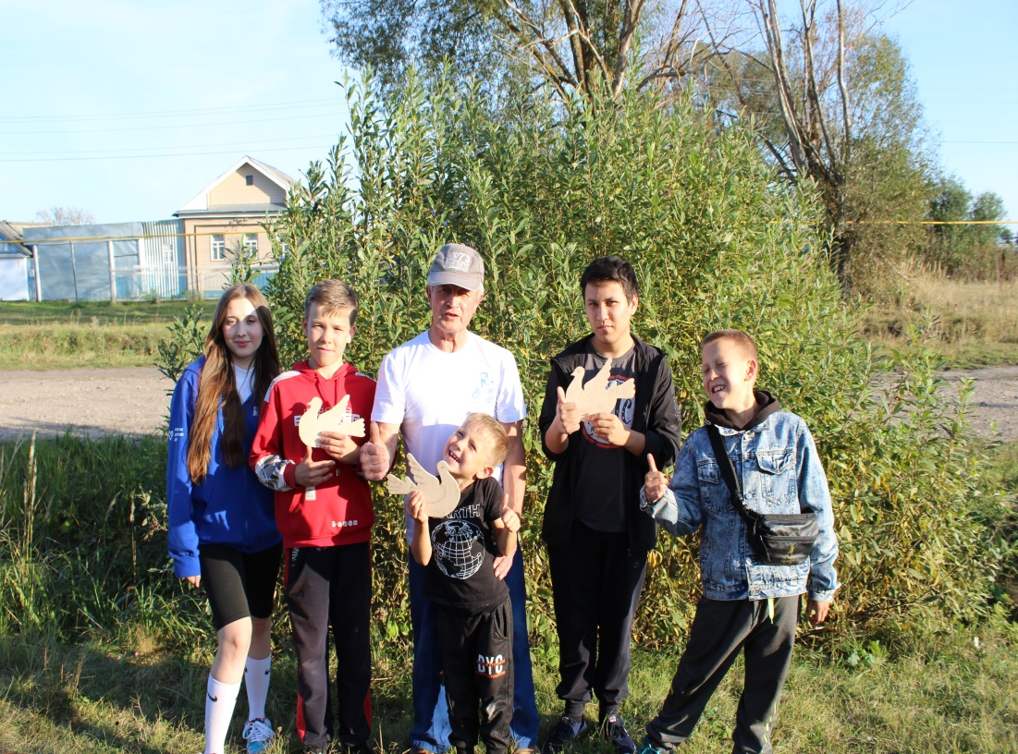
Лучший проект добровольческой организации (волонтеров) реализованный в сфере социального обслуживания
ЭКСПРЕСС - ДЕДУШКИ

Slide 3
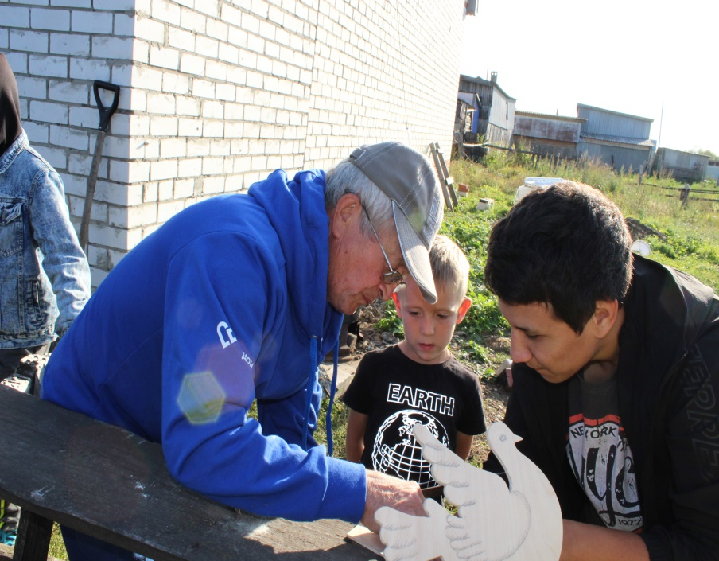
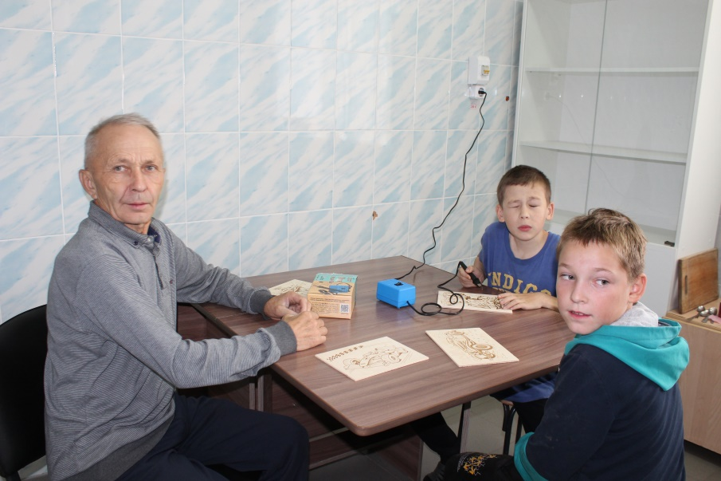
Цель практики
Организация культурно-досуговой деятельности, отдыха, досуга в домашних условиях;
- организация мероприятий, направленных на сохранение семейных традиций;
оказание помощи в воспитании несовершеннолетних, в том числе: детям, оставшимся без попечения родителей, детям участников СВО, несовершеннолетним, состоящим на различных видах учета, детям воспитывающихся в семьях находящихся в зоне риска и социально опасном положении.

Slide 4
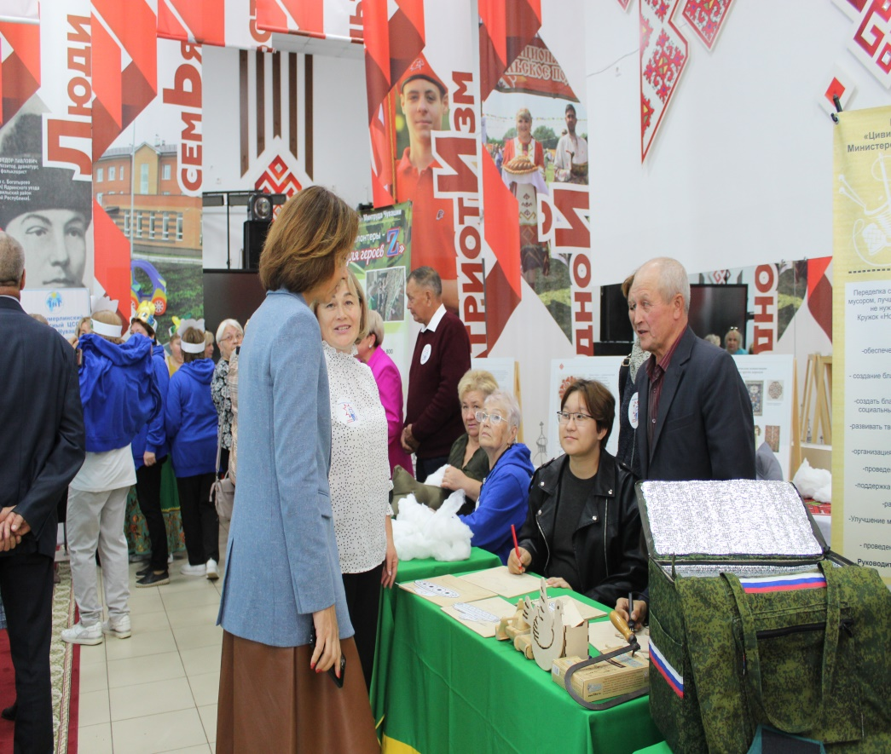
Задачи проекта
Волонтеры серебряного возраста становятся наставниками для семей, помогают им в ведении домашнего хозяйства, учат планировать семейный бюджет. А для детей становятся добрыми дедушками, рассказывают сказки, дарят свою любовь, сердечное тепло и доброту. Есть семьи, в которых нет пап. В этом случае волонтеры учат детей вести домашнее хозяйство, пользоваться инструментами. Мальчики с большим энтузиазмом убирают с рук гаджеты и присоединяются к волонтерам: учатся пилить лобзиком, пилой, паяльником, особенно вызывает восторг использование аппарата по выжиганию по дереву и др.

Slide 5
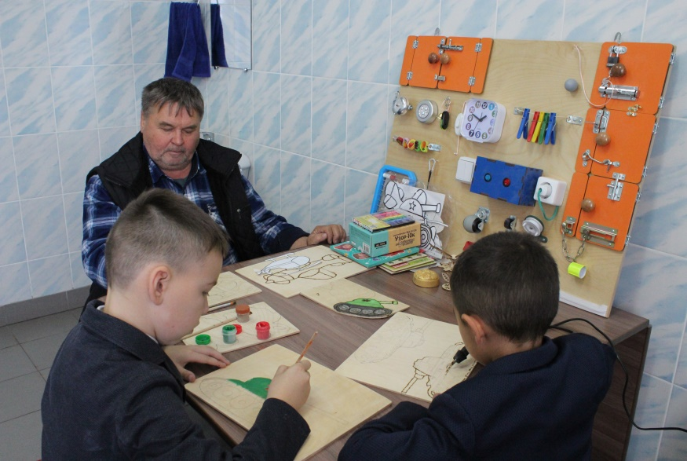
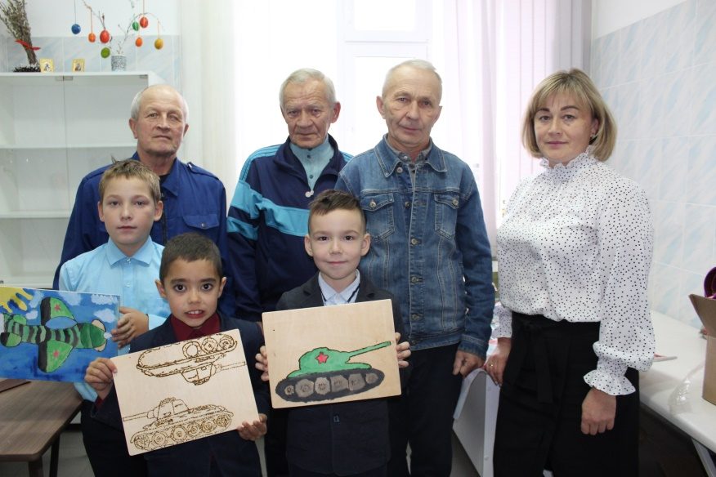
Краткое описание практики
На базе нашего центра проходят мастер – классы, где экспресс – дедушки делятся своим опытом, мастерят различные подделки, знакомятся с инструментами. Девочки никогда не остаются в стороне, ведь и для них у волонтеров найдется много полезных дел. Серебряные волонтеры приносят огромную пользу окружающим, ведь богатый жизненный опыт пожилых людей – это бесценный вклад в современное развитие общества.

Slide 6
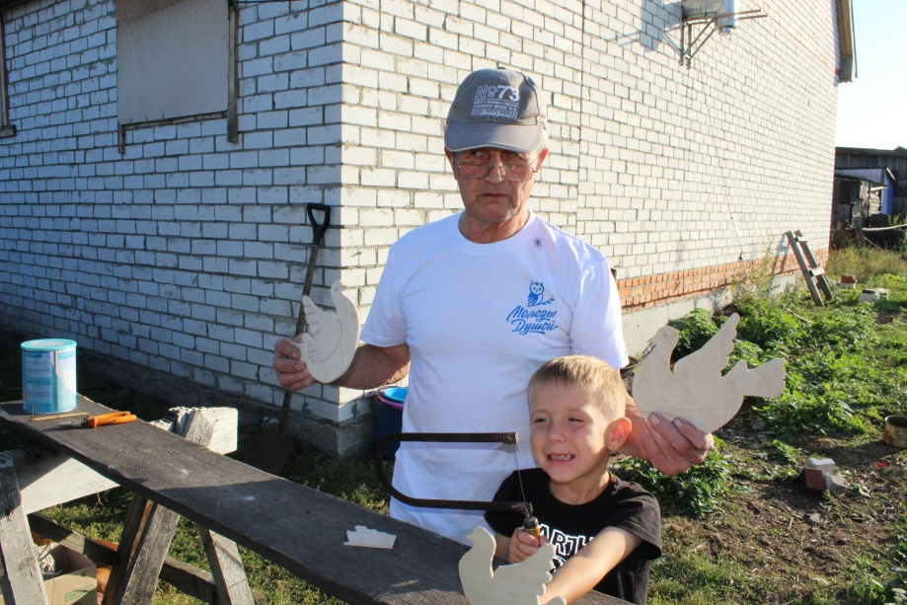
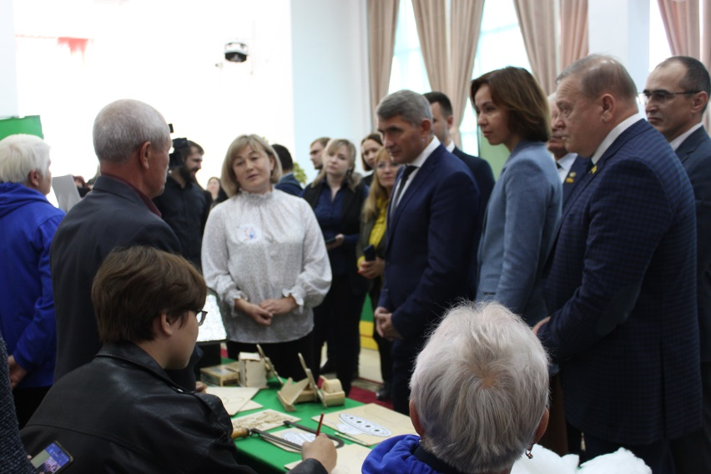
Волонтеры «серебряного» возраста становятся наставниками для семей, помогают им в ведении домашнего хозяйства, учат планировать семейный бюджет. А для деток становятся добрыми дедушками, рассказывают сказки, дарят свою любовь, сердечное тепло и доброту. Есть семьи, в которых нет пап. В этом случае волонтеры учат детей вести домашнее хозяйство, пользоваться инструментами. Мальчики с большим энтузиазмом убирают с рук гаджеты и присоединяются к волонтерам: учатся пилить лобзиком, пилой, паяльником, особенно вызывает восторг использование аппарата по выжиганию по дереву. Много подделок сделано экспресс – дедушками совместно с детьми для школы, садиков, выставок.

Slide 7
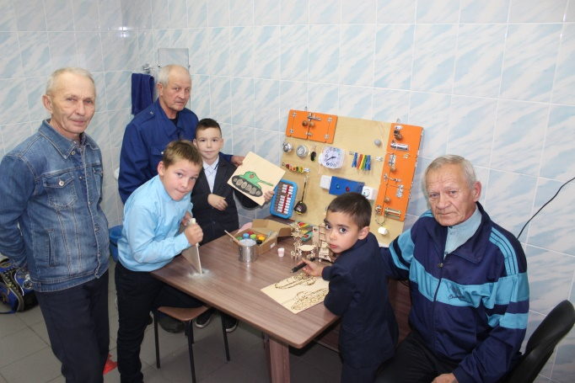
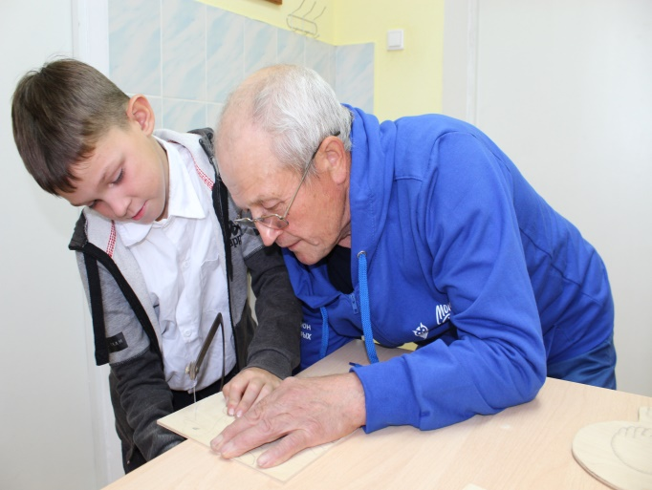
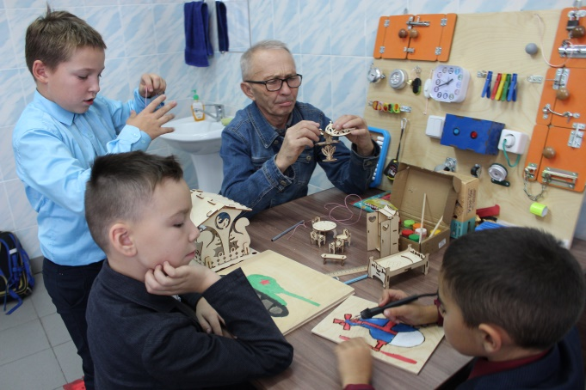
Основные принципы работы
Основным принципом проекта является регулярность, продолжительность взаимодействия, а взрослые, посещающие детей, должны быть одни и те же, которые хорошо знают ребят, знают их проблемы и потребности каждого конкретного ребенка.

